Slide 1
Maximizando la cantidad de membresías anuales.
Israel Cabañas Alarcón
Diciembre 2024

Slide 2
Pregunta:
¿Cuál es la fluctuación de miembros ocasionales y mensuales durante el año?
Solución:
Analizar y comprender el comportamiento de cada tipo de usuario.

Slide 3
Los usuarios mensuales superan en un 137.48% a los usuarios casuales en cuanto al número de veces que utilizan el servicio.
137.48%
Casuales Mensuales
Fuente: Comparación del promedio de porcentajes mensuales de uso por tipo de usuario.

Slide 4
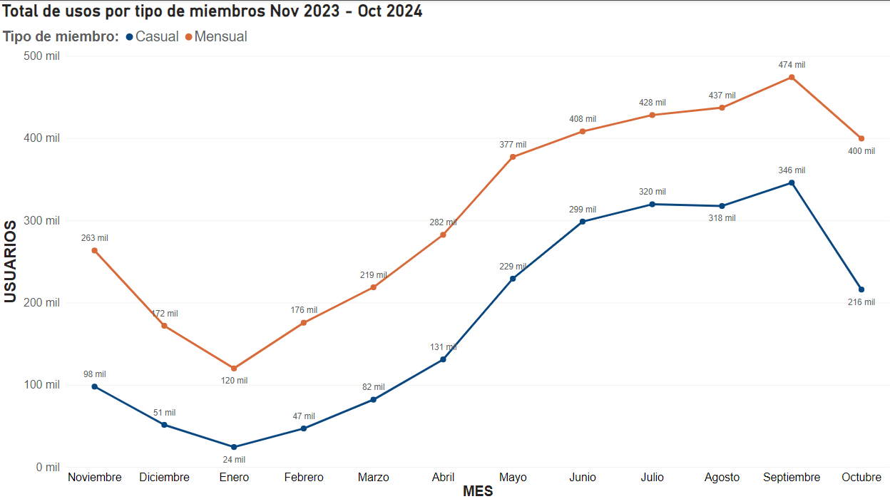
Los meses en los que hubo una mayor diferencia fueron:
Enero 393.5%
Febrero 274.4%
Diciembre 235.2%

Slide 5
Hipótesis: Puede deberse a patrones relacionados con vacaciones, clima o actividades de principio de año.

Slide 6
Pregunta:
¿En qué se diferencian los usuarios mensuales y los usuarios casuales respecto al tiempo de uso?
Solución:
Promediar el tiempo de uso de cada tipo de cliente por mes.

Slide 7
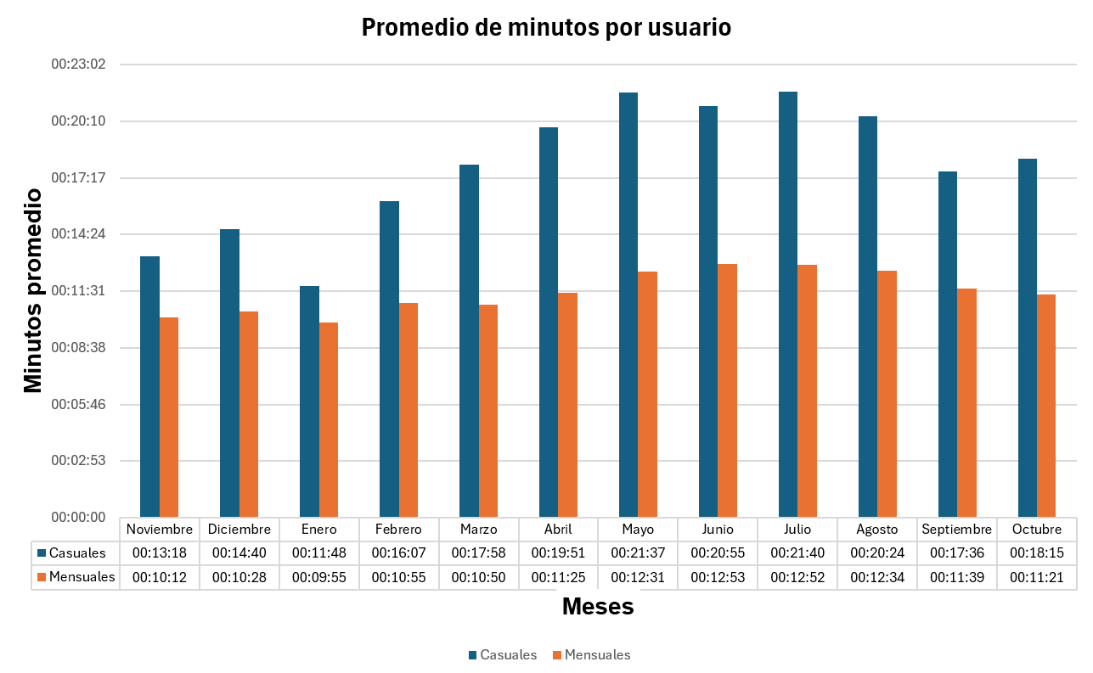
Promedio de minutos de viaje, por tipo de usuario.
El servicio de los usuarios mensuales es con un fin laboral y escolar.
El servicio de los usuarios casuales es recreativo y de desplazamiento.

Slide 8
Hipótesis: Los usuarios ocasionales utilizan durante más minutos el servicio que los ciclistas mensuales debido a el tipo de uso que le dan.

Slide 9
Pregunta 3:
¿En qué momento del día hay más actividad de viajes?
Solución:
Dividir en 3 periodos las 24 horas del día: madrugada, horario laboral y tarde - noche

Slide 10
Madrugada: 00:00 am a 07:59 am
Horario laboral: 08:00 am a 15:59 pm
Tarde – noche: 16:00 pm a 23:59 pm

Slide 11
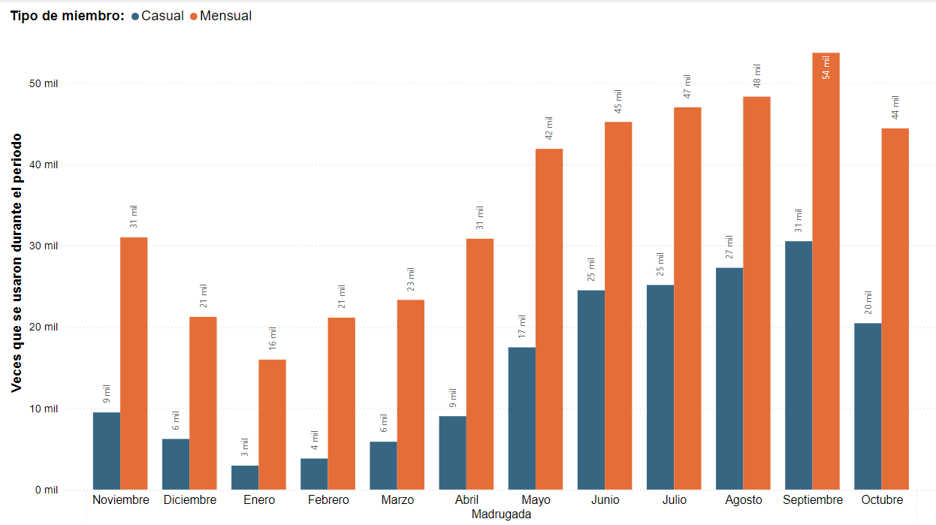
182,856 usuarios casuales
424,233 usuarios mensuales

Slide 12
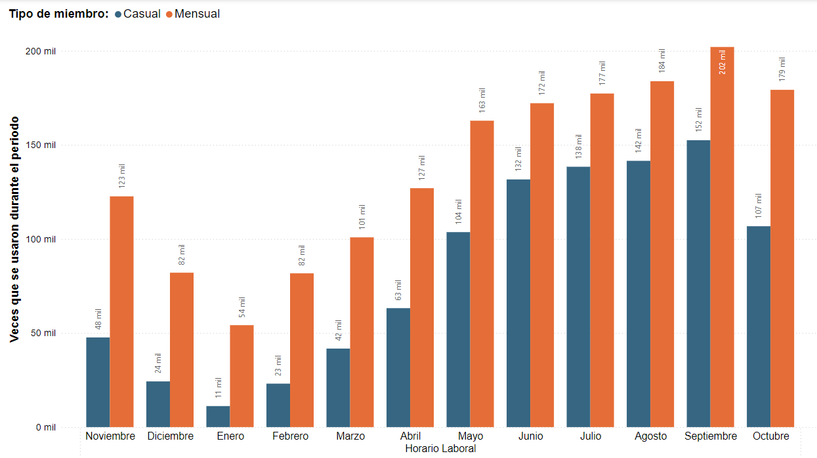
985,722 usuarios casuales
1,646,148 usuarios mensuales

Slide 13
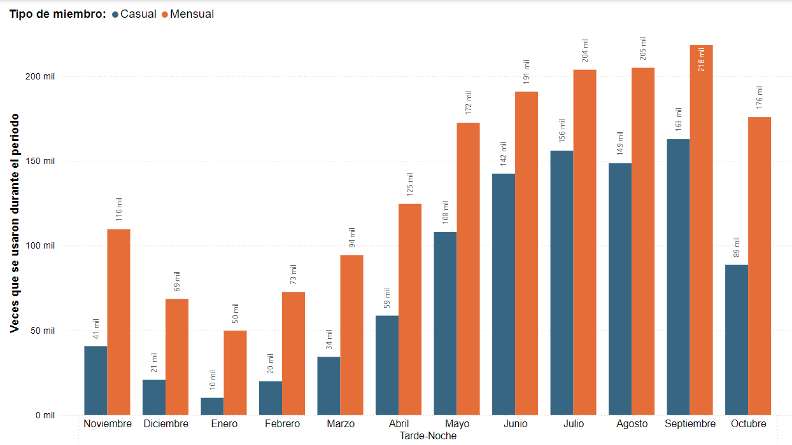
1,038,833 usuarios casuales
1,637,012 usuarios mensuales

Slide 14
Hipótesis: El uso del servicio es bastante similar en el horario laboral y en el horario de la tarde noche para ambos tipos de usuario, lo único que varía es su uso.

Slide 15
Conclusiones

Slide 16
Los usuarios mensuales utilizan más veces el servicio que los usuarios casuales.
Los usuarios casuales utilizan durante más tiempo el servicio que los usuarios mensuales.

Slide 17
Solución.
Aumentar las recompensas de ser miembro mensual y hacer énfasis en los distintos tipos de uso.
- Crear nuevos segmentos basados en el tipo de usuario y por sus actividades.
Puntos de recompensas
Organizar eventos
Creación de alianzas
Membresías como regalo navideño
Enfatizar en el ahorro económico

Slide 18
Futuras exploraciones:
¿Cuáles son las estaciones más utilizadas?
Número de veces que se utiliza el servicio basado en segmentos de edades.

Slide 19
¡Gracias!

